Slide 1
Retas
09.11.2022

Slide 2
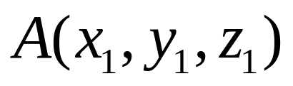
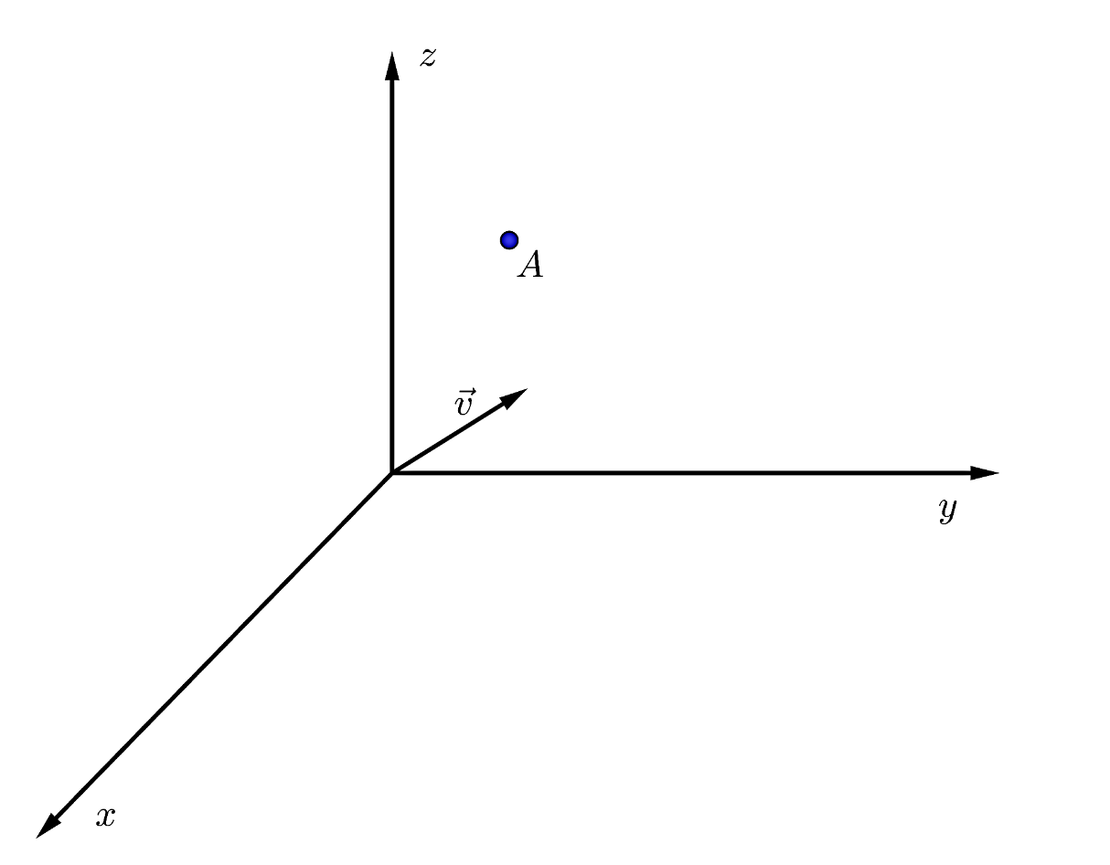
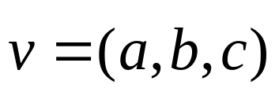
Equação vetorial da reta

Slide 3
Equação vetorial da reta

Slide 4
Equação vetorial da reta

Slide 5
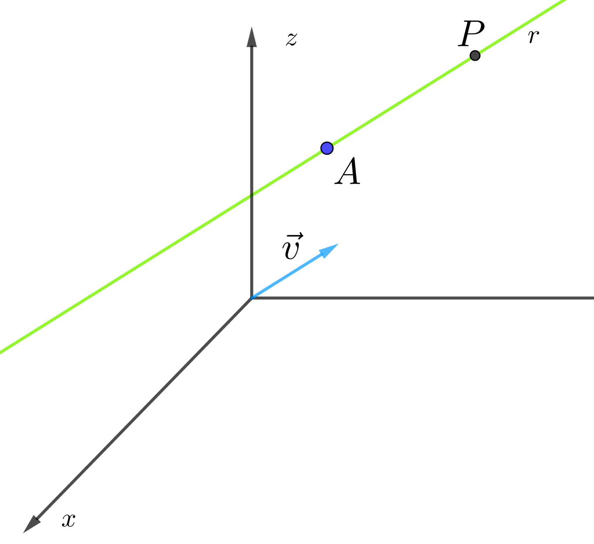



Equação vetorial da reta
pertence a r se,
e somente se, o vetor
É paralelo ao vetor

Slide 6
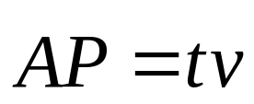
Equação vetorial da reta
pertence a r se,
e somente se, o vetor
É paralelo ao vetor
Ou seja
Para algum número real t.

Slide 7
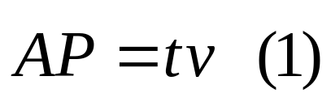
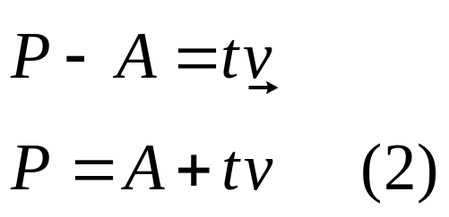
Equação vetorial da reta
pertence a r se,
e somente se, o vetor
É paralelo ao vetor
Ou seja
Para algum número real t.

Slide 8
Equação vetorial da reta

Slide 9
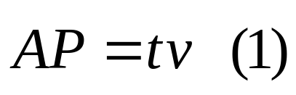
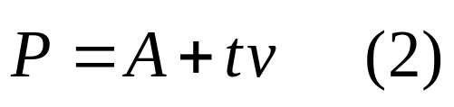
Equação vetorial da reta
As equações (1), (2) e ( 3)
são chamadas equação vetorial de r
: vetor diretor da reta r
t: parâmetro

Slide 10
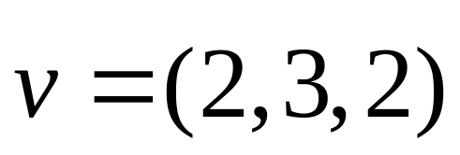


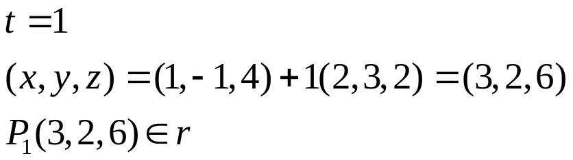
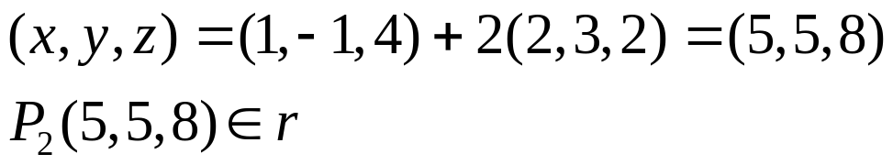
Exemplo
A reta que passa por A(1,-1,4) e tem direção de
tem equação vetorial :
é um ponto qualquer da reta r.
Para obter algum ponto da reta, basta atribuir um valor para t:
Se t=2
são chamadas equação vetorial de r
: vetor diretor da reta r
t: parâmetro

Slide 11
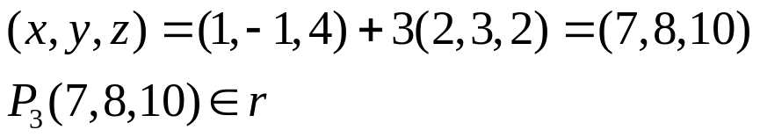
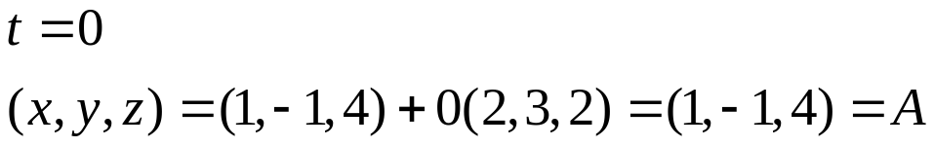
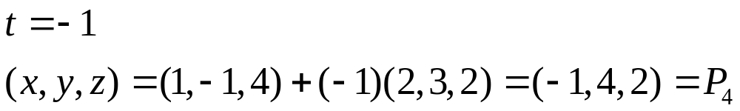
Exemplo
Se t=3

Slide 12
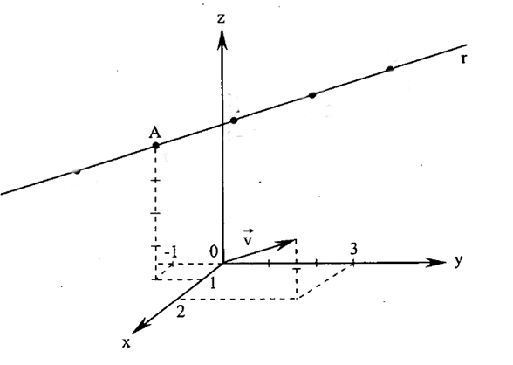
A(1,-1,4)

Slide 13

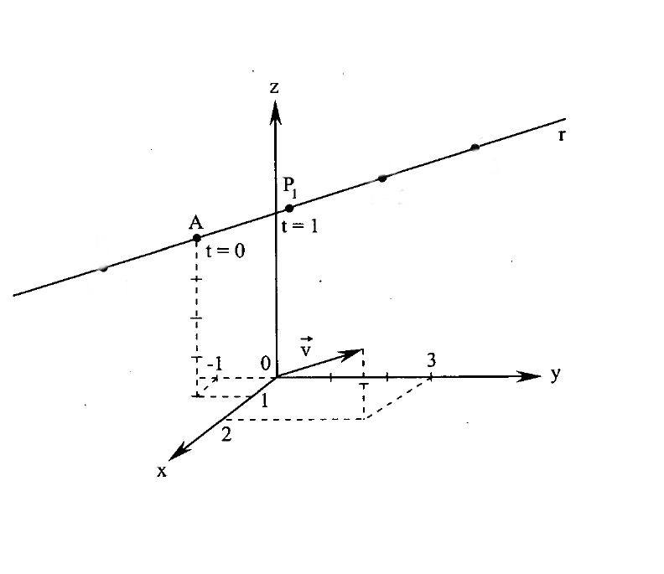
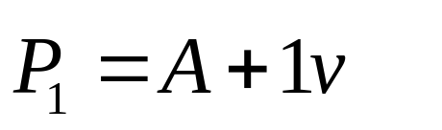

Slide 15
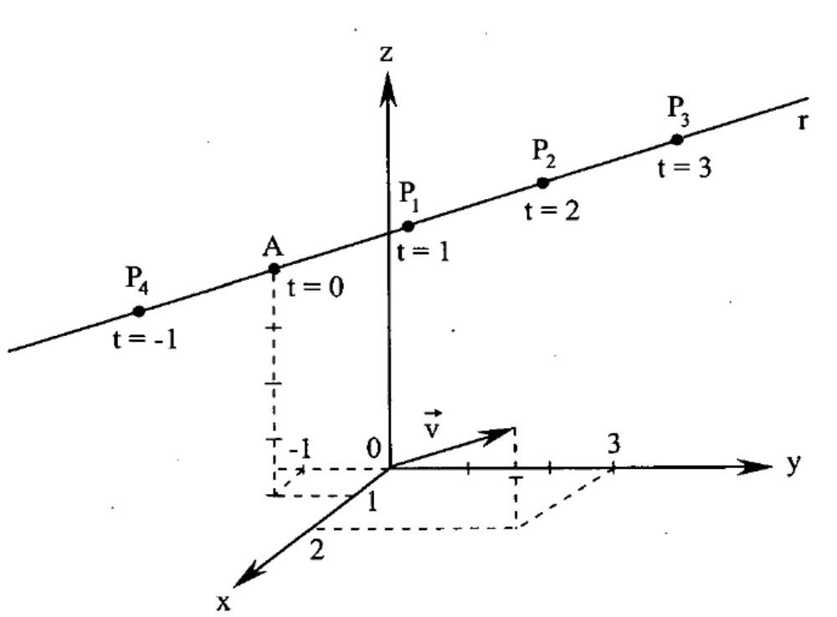
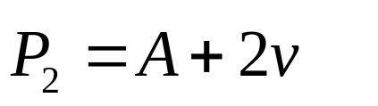

Slide 18
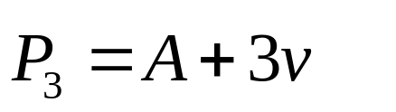

Slide 19
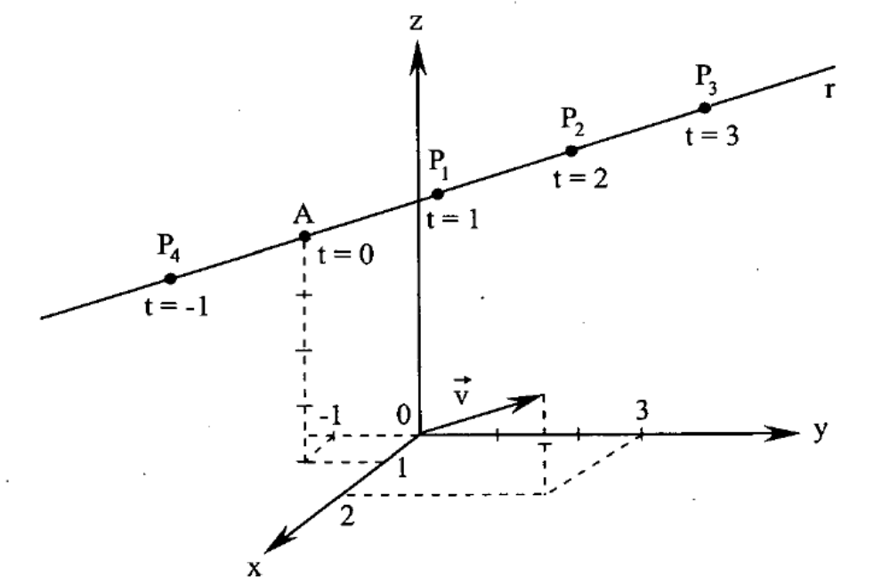
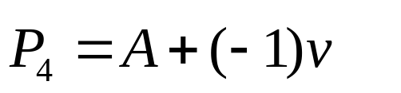

Slide 20
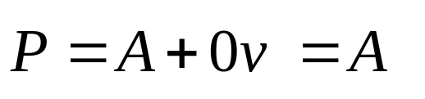

Slide 21
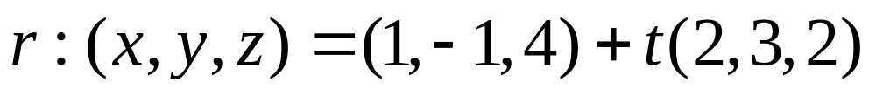
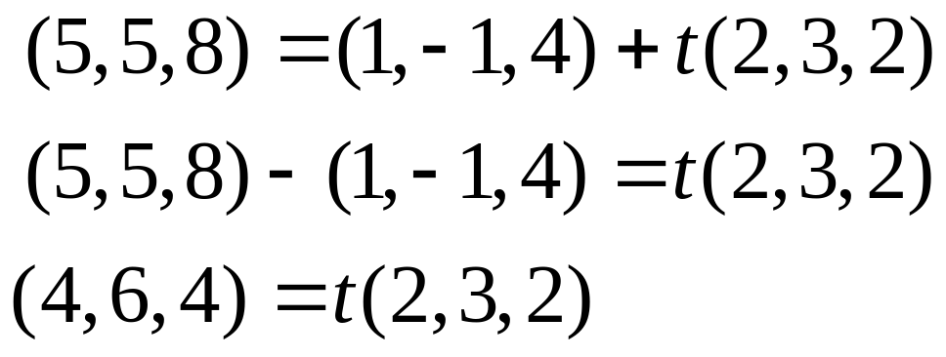
Observações:
Para cada t real corresponde um ponto P pertencente a reta r.
Por outro lado, a cada P pertencente a reta r, corresponde um número t real.
Por exemplo, tome P( 5,5,8)
Logo, t=2.

Slide 22

Observações:
A equação
Não é a única equação vetorial de r.
Existem infinitas.
Basta tomar outro ponto de r ( em vez de A)
Por exemplo, a equação
É outra equação vetorial de r, na qual foi utilizado o ponto
(5,5,8)

Slide 23


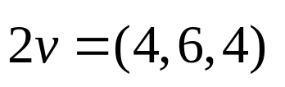
Observações:
Outra equação pode ser obtida utilizando outro vetor não nulo qualquer que seja múltiplo de
Por exemplo, a equação
É outra equação vetorial de r, na qual foi utilizado o vetor diretor

Slide 24
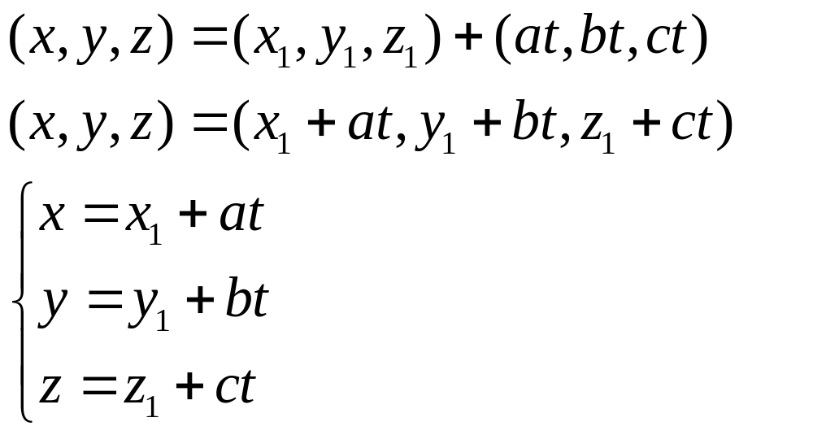
Equações paramétricas da reta
Da equação
segue:
Equações paramétricas da reta r

Slide 25
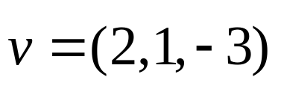
Equações paramétricas da reta
A reta que passa pelo ponto A (3,-4,2) e é paralela ao vetor
Tem equações paramétricas

Slide 26
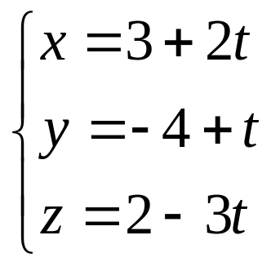
Equações paramétricas da reta
A reta que passa pelo ponto A (3,-4,2) e é paralela ao vetor
Tem equações paramétricas

Slide 27
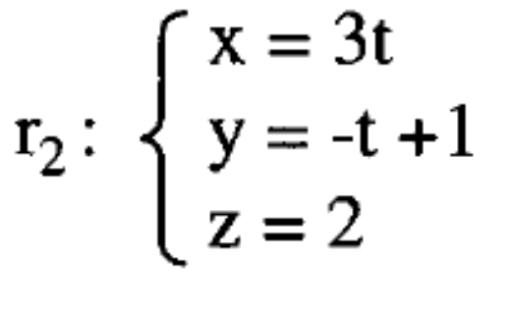
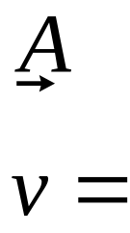
Equações paramétricas da reta
Exemplo: Determine um ponto da reta r2 e um vetor diretor:

Slide 28
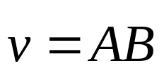
Reta definida por dois pontos
B
A
A reta que passa pelo ponto A e B é a reta que passa por A ( ou B) e tem a direção do vetor

Slide 29
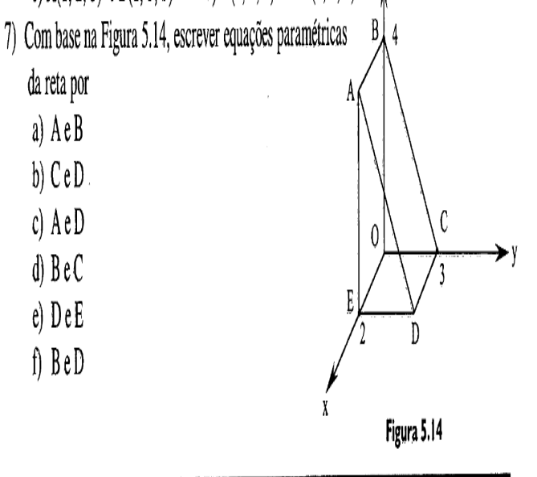
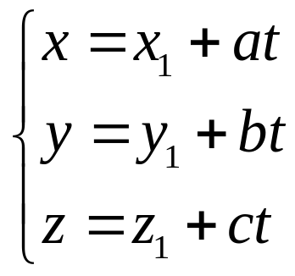
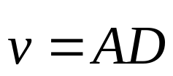
Adaptação do exemplo: exercício 7, p. 119
Escrever equações paramétricas da reta que passa por:
c) A e D
A
D

Slide 30
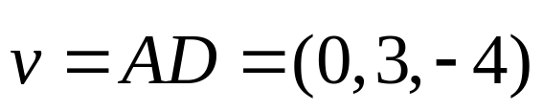
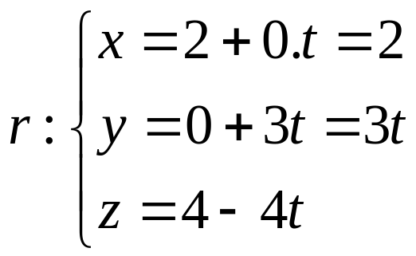
Adaptação do exemplo: exercício 7, p. 118
Escrever equações paramétricas da reta que passa por:
c) A e D
A(2, 0,4)
D(2, 3, 0)

Slide 31
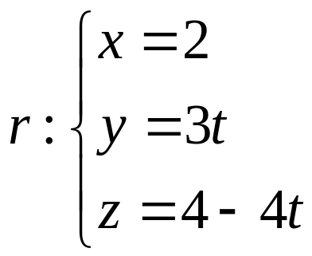
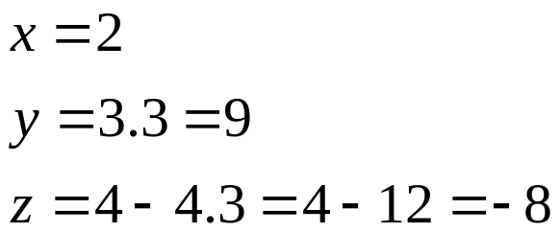

Adaptação do exemplo: exercício 7, p. 119
Determine o ponto F de parâmetro t=3:
t=3:

Slide 32

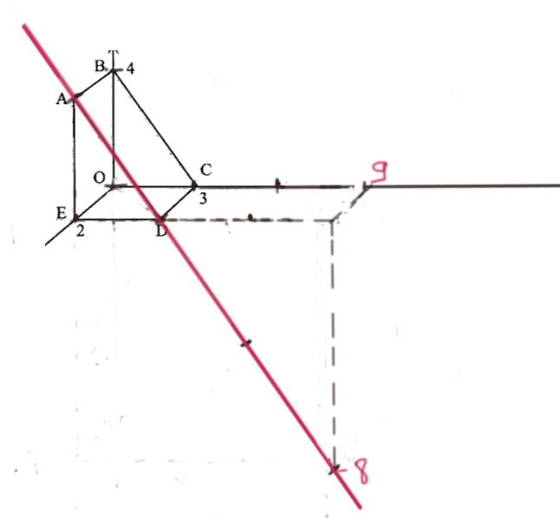
Determine o ponto F de parâmetro t=3:

Slide 33
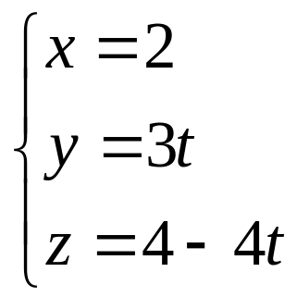
Adaptação do exemplo: exercício 7, p. 119
Determine o ponto de r cuja abscissa é 4.

Slide 34
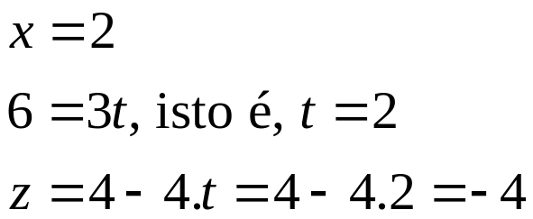

Adaptação do exemplo: exercício 7
Determine o ponto P de r cuja ordenada é 6.

Slide 35
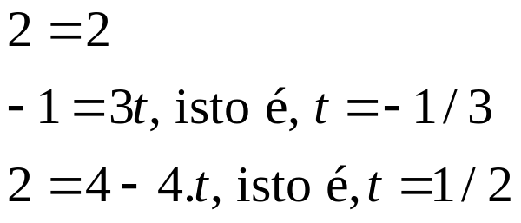
Adaptação do exemplo: exercício 7, p. 119
Verifique se os pontos pertencem à reta:
H( 2,-1,2) e L ( 2, - 3, 8)
Ponto H:
Deveríamos ter encontrado único valor de t. Logo, H não pertence a reta

Slide 36
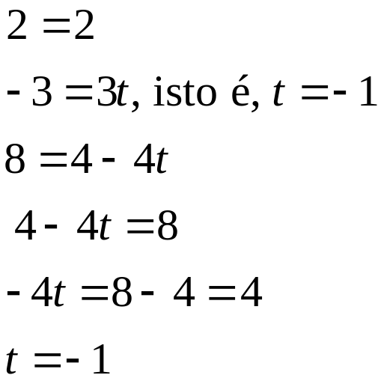
Adaptação do exemplo: exercício 7, p. 119
Ponto L (2, -3,8)
Encontramos o mesmo valor de t. Logo, o ponto L pertence a reta.

Slide 37
Adaptação do exemplo: exercício 7, p. 118
Escrever as equações paramétricas da reta s que passa por
G(5,2,-4) e é paralela a r.
s
G
r

Slide 38

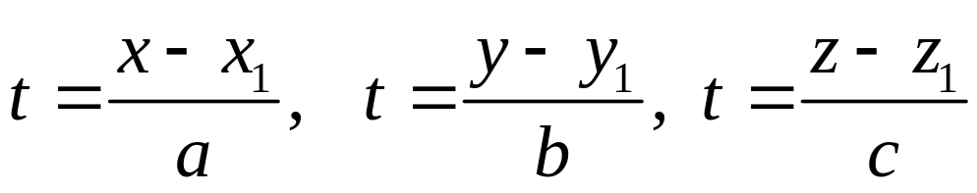
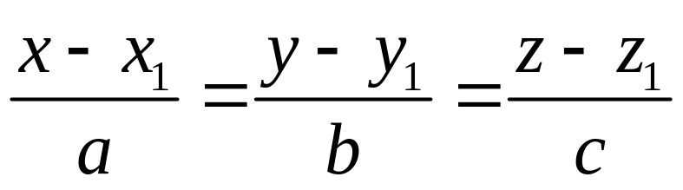
Equações simétricas
Das equações paramétricas:
Supondo
Isolando o t em cada equação:
Como cada ponto da reta corresponde a um só valor para t, obtém-se as igualdades:

Slide 39
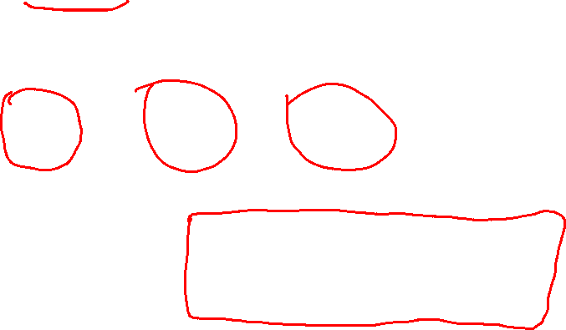
Equações simétricas
Das equações paramétricas:
Supondo
Isolando o t em cada equação:
Como cada ponto da reta corresponde a um só valor para t, obtém-se as igualdades:

Slide 40
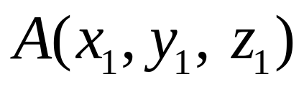
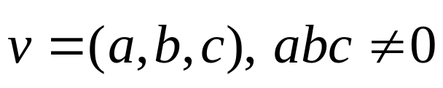
Equações simétricas
Equações simétricas da reta que passa pelo ponto
E tem vetor diretor

Slide 41

Equações simétricas
Exemplo : Elaborado a partir do exercício 12.
Determine as equações simétricas da reta que passa pelo ponto A (3,-1,2) e tem vetor diretor

Slide 42

Equações simétricas
Exemplo : Elaborado a partir do exercício 12.
Determine as equações simétricas da reta que passa pelo ponto A (3,-1,2) e tem vetor diretor

Slide 43

Equações simétricas
Exemplo : Elaborado a partir do exercício 12.
Verifique se os pontos P (5,-5,6) e Q (4,-1,12) pertencem à reta
P(5,-5,6)

Slide 44
Equações simétricas
Exemplo : Elaborado a partir do exercício 12.
Verifique se os pontos P (5,-5,6) e Q (4,-1,12) pertencem à reta
P(5,-5,6)

Slide 45
Equações simétricas
Exemplo : Elaborado a partir do exercício 12.
Verifique se os pontos P (5,-5,6) e Q (4,-1,12) pertencem à reta
P(5,-5,6)
Logo o ponto P pertence à reta

Slide 46

Equações simétricas
Exemplo : Elaborado a partir do exercício 12.
Verifique se os pontos P (5,-5,6) e Q (4,-1,12) pertencem à reta
Q(4,-1,12)
Logo o ponto Q não pertence à reta

Slide 47

Equações simétricas
Exemplo : Determine um ponto M qualquer da reta
Basta atribuir algum valor para x ( y ou z) e substituir nas equações para encontrar as outras duas coordenadas.
Por exemplo: x= 0

Slide 48



Equações simétricas
Vamos resolver as duas equações:
Logo, M (0, 5, -4) é um ponto da reta.

Slide 49


Equações simétricas
Exemplo: Determine um ponto e um vetor diretor da reta

Slide 50
Equações simétricas
Exemplo: Determine um ponto e um vetor diretor da reta

Slide 51


Equações simétricas
Exemplo: Determine um ponto e um vetor diretor da reta

Slide 52


Equações simétricas
Exemplo: Determine um ponto e um vetor diretor da reta

Slide 53
Equações simétricas
Exemplo: Determine um ponto e um vetor diretor da reta

Slide 54

Equações simétricas
Exemplo: Determine um ponto e um vetor diretor da reta

Slide 55



Equações simétricas
Exemplo: Determine um ponto e um vetor diretor da reta

Slide 56

Equações simétricas
Exemplo: Determine um ponto e um vetor diretor da reta

Slide 57

Equações simétricas
Exemplo: Determine um ponto e um vetor diretor da reta

Slide 58

Equações simétricas
Exemplo: Determine um ponto e um vetor diretor da reta
Determinar dois pontos da reta A e B:
A: faça x=0 ....
B: faça x=1

Slide 59




Equações reduzidas
Considere a reta definida pelo ponto A ( 2, -4, -3) e pelo vetor diretor
Com equações simétricas
A partir dessas equações pode-se expressar duas variáveis em função da terceira. Vamos isolar y e z em função de x ( poderíamos ter escolhido y ou z)

Slide 60


Equações reduzidas
Considere a reta definida pelo ponto A ( 2, -4, -3) e pelo vetor diretor

Slide 61

Equações reduzidas
Equações reduzidas da reta r na variável x:

Slide 62
Equações reduzidas
Determine um ponto qualquer M da reta r:
Devemos atribuir qualquer valor para x, e encontrar y e z em função desse valor.
Por exemplo, x=0
y = 2.0-8=-8
z=-3.0+3=3
Assim,
M(0,-8, 3)

Slide 63
Exercício
10) P. 120
Os pontos M1(2,-l,3), M2 (1,-3,0) e
M3 (2, l,-5) são pontos médios dos lados de
um triângulo ABC.
Obter equações paramétricas da reta que contém o lado cujo ponto médio é M1.
R. x= 2+t ; y= - 1 + 4t; z= 3 – 5t

